Slide 1
Počítačová grafika III Světlo, Radiometrie – Cvičení
Jaroslav Křivánek, MFF UK
Jaroslav.Krivanek@mff.cuni.cz

Slide 2
Příklady
Spočítejte velikost povrchu jednotkové koule.
Spočítejte velikost povrchu kulového vrchlíku o úhlu θ₀.
Spočítejte velikost povrchu kulového pásu mezi úhly θ₀ a θ₁.
Spočítejte velikost povrchu „výřezu“ koule o úhlu φ₀.

Slide 3
Příklady
Pod jakým prostorovým úhlem pozorujeme (nekonečnou) rovinu z bodu mimo tuto rovinu?
Pod jakým prostorovým úhlem pozorujeme kouli o poloměru R, jejíž střed je vzdálen D od stanoviště?

Slide 4
Izotropní bodové světlo
Q: Jaký je výkon (tok) izotropního bodového zdroje s konstatní zářivostí (intenzitou) I ve všech směrech.

Slide 5
Izotropní bodové světlo
A: Celkový tok:

Slide 6
Příklad
Jaký je výkon (tok) bodového zdroje se zářivostí (intenzitou):

Slide 8
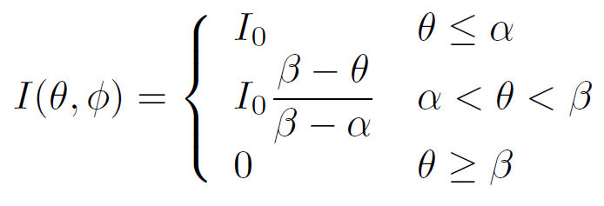
Příklad
Jaký je výkon (tok) bodového zdroje se zářivostí (intenzitou):

Slide 9
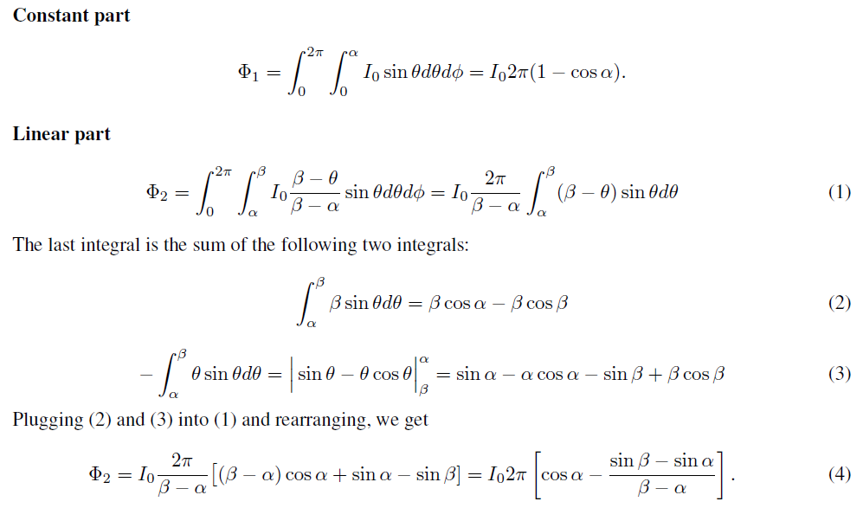
Výpočet

Slide 10
Otázka
Jakou hodnotu ozáření (irradiance) E(x) v bodě x způsobí uniformní Lambertovský plošný zdroj pozorovnaný z x pod prostorovým úhlem Ω?

Slide 12
Otázka
Pod jakým promítnutým prostorovým úhlem Ω pozorujeme z bodu x kruh o poloměru r jehož střed je umístěn ve vzdálenosti h od bodu x.

Slide 14
Na základě těchto indicií odhadněte, pod jakým prostorovým úhlem pozorujeme slunce? (Předpokládáme, že slunce je v zenitu.)

Slide 15
Otázka
Jakou hodnotu ozáření (irradiance) v bodě x na rovině vyvolá bodový zdroj se zářivostí (intenzitou) I(ω) umístěný ve výšce h nad rovinou. Spojnice mezi bodem x a pozicí světla p svírá s normálou roviny úhel θ.

Slide 16
Bodové světlo
Ozáření (irradiance) bodu na ploše osvětlené bodovým zdrojem

Slide 17
Plošné světelné zdroje
Záření plošného zdroje je plně popsáno vyzářenou září (radiancí) L_{e}(x,ω) pro všechna místa x a směry ω na zdroji světla.
Celkový zářivý tok je dán integrálem L_{e}(x,ω) přes plochu zdroje a směry

Slide 18
Otázka
Jaký je vztah mezi emitovanou intenzitou vyzařování (radiositou) B_{e}(x) a emitovanou září (radiancí) L_{e}(x,ω) pro Lambertovský plošný zdroj.
Lambertovský zdroj = emitovaná radiance nezávisí na směru ω L_{e}(x,ω) = L_{e}(x).

Slide 19
Difúzní (Lambertovský) zdroj světla
L_{e}(x,ω) je konstantní v ω
Radiozita: B_{e}(x) = πL_{e}(x)

Slide 20
Otázka
Jaký je celkový výkon (tok) Φ uniformního Lambertovského plošného zdroje s emitovanou radiancí L_{e}
Uniformní zdroj – zář (radiance) nezávisí na pozici, L_{e}(x,ω) = L_{e} = const.

Slide 21
Uniformní difúzní (Lambertovský) zdroj
L_{e}(x,ω) je konstantní v x i v ω
Φ_{e} = A B_{e} = π A L_{e}

